Slide 1
ESPEJOS
Montoya

Slide 2
¿A que llamamos espejo?
Por espejo se entiende toda superficie en la cual se produce reflexión especular.
Son superficies pulimentadas, opacas a la luz y con capacidad reflectora.
Según la forma de la superficie reflectora, se clasifican en:
Planos
Curvos

Slide 3
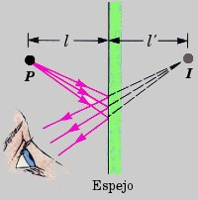
ESPEJOS PLANOS
Sólo forma imágenes virtuales, derechas, de igual tamaño que el objeto y ubicada a la misma distancia del espejo que el objeto.
Los rayos incidente y reflejado forman el mismo ángulo respecto a una recta imaginaria perpendicular a la superficie.

Slide 4
ESPEJOS PLANOS ANGULARES
Si se coloca un objeto entre dos espejos, estos formaran entre sí un ángulo el cual determinara la cantidad de imágenes que se formen.
A medida que el ángulo es menor, el numero de imágenes aumenta, de este modo si γ=0 el numero de imágenes obtenidas sería infinito.
n= 360- γ
γ

Slide 5
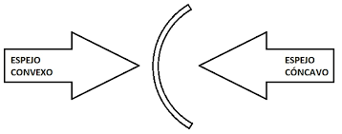
Espejos esféricos.
Son aquellos que tienen por superficie reflectora un casquete esférico pulimentado.

Slide 6
Elementos de un espejo esférico.
Centro de curvatura (C): Centro de la superficie esférica.
Vértice del espejo (V): punto medio del espejo
Eje principal (E): Recta que une el centro de curvatura con el vértice del espejo.
Radio de curvatura (r): Distancia desde el centro de curvatura hasta el espejo.
Foco principal (f): punto del eje principal al cual concurren después de reflejarse todos los rayos luminosos que inciden paralelos al eje principal , y tiene un valor igual a la mitad del radio .

Slide 7
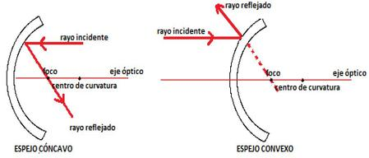
Plano focal: Plano perpendicular al eje principal y que pasa por el foco principal.
Distancia focal: Distancia comprendida entre el foco principal y el vértice.

Slide 8
Espejos cóncavos o convergentes
Forma imágenes reales de menor, igual o mayor tamaño y también virtuales de mayor tamaño dependiendo de donde se ubique el objeto.
C F
C F
Imagen real, invertida, de menor tamaño
Real, invertida, de igual tamaño

Slide 9
Imagen real, invertida, más grande
Imagen virtual, derecha, más grande
C F
C F

Slide 10
Espejos convexos o divergentes
Separa los rayos de luz y solo produce imágenes virtuales, pequeñas y derechas, siempre entre el vértice y el foco.
F C
Imagen virtual, derecha, más pequeña

Slide 11
Leyes de la reflexión
Cuando Ri,Rr y N estan en el mismo plano:
γ i= γ r
N
γ i
γ r

Slide 12
REFRACCION DE LA LUZ
Cambios en la dirección de propagación de la velocidad.
Velocidad de la luz en un medio dada por:
V= C/n
Donde C = 3x10^8 m/s (velocidad de la luz en el vacío)
Índices de refracción de la luz
Si un rayo luminoso pasa oblicuamente de un medio de menor índice de refracción a otro de mayor índice, se refracta acercándose a la normal
Si un rayo luminoso pasa oblicuamente de un medio de mayor índice de refracción a otro de menor índice, se refracta alejándose de la normal.

Slide 13
Ley de snell
La razón entre los senos de los ángulos de incidencia y de refracción es constante para un mismo par de medios
Senβ1 = n2 = cste
Senβ2 n1
De aquí se obtiene:
n1xsen β1 =n2xsen β2

Slide 14
Formulario
Ecuación principal de los espejos esféricos
1/f =1/do+ 1/di
Recordar: cuando es cóncavo f es positivo
cuando es convexo f es negativo
Razón entre distancias y alturas
di/do =Hi/Ho= A= 1
di
Ho
Hi
do

Slide 15
Las lentes
Cuerpos transparentes limitados al menos por una superficie curva de las cuales producen imágenes por refracción.

Slide 16
Lentes convergentes
Menisco convergente
REPRESENTACION
Forman las mismas imágenes que los espejos cóncavos.
Se utilizan en instrumentos ópticos para corregir la hipermetropía (donde la imagen se forma detrás de la retina)

Slide 17
LENTES DIVERGENTES
Menisco divergente
REPRESENTACION
Produce imágenes virtuales, derechas y más pequeñas.
Estos tipo de lentes sirven para corregir la miopía, donde las imágenes se forman antes de la retina

Slide 18
Relación principal objeto-imagen
Para lentes convergentes y divergentes.
$\frac{1}{f}=\frac{1}{d_{o}}+\frac{1}{d_{i}}$
Donde $d_{o}$ es la distancia del objeto medida desde la lente y $d_{i}$ es la distancia de la imagen medida desde la lente y f es la distancia focal medida desde la lente .
Se considera que las lentes son delgadas y los rayos de luz son paraxiales ( lo más cercanos al eje).

Slide 19
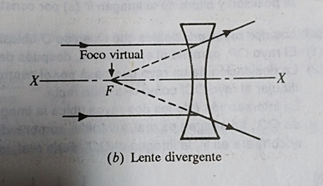
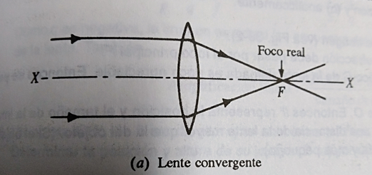
Convención de signos.
$d_{o} , es positiva para un objeto real y negativa para un objeto virtual.$
$d_{i} , es positiva para una imagen real y negativa para una imagen virtual.$
f , es positiva para una lente convergente y negativa para una lente divergente.
Amplificación real=$\frac{tamaño de la imagen}{tasmasño del objeto}$=$\frac{distancia entre la imagen y la lente}{distancia entre el objeto y la lente}$

Slide 20
observacion
La<s lentes convergentes forman imágenes invertidas uy reales de objetos que se localicen fuera del foco principal.
Cuando el objeto se localiza entre el foco principal y la lente , la imagen es virtual ( y del mismo lado en que se encuentra el objeto), derecha y montada.
Las lentes divergentes solo producen imágenes virtuales y derechas , y mas pequeñas que el objeto.

Slide 21
POTENCIA DE UN LENTE
Potencia (P):
Corresponde al inverso de la distancia focal medida en metros.
P= 1/f
La unidad de la potencia de un lente es la dioptría.

Slide 22
Lentes en contacto
Cuando dos lentes delgadas que tienen distancias focales $f_{1} y f_{2}$ están en contacto , la distancia focal combinada esta dada por:
$\frac{1}{f}=\frac{1}{f_{1}}+\frac{1}{f_{2}}$
Para lentes en estrecho contacto , la potencia de la combinación es igual a la suma de sus potencias individuales.

Slide 23
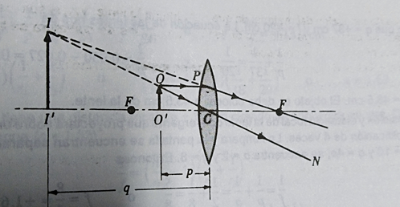
Problemas de aplicación
1.- Un objeto OO` tiene 4cm de altura y se encuentra a 20cm de una lente convexa de distancia focal +12cm. Determinar la posición y el tamaño de la imagen.
(30cm ; 6cm)

Slide 24
2.- Un objeto OO` se encuentra a 5cm en frente de una lente convexa de distancia focal +7,5cm. Determinar la posición y amplificación de su imagen.
(-15cm; 3)

Slide 25
3.- un objeto OO` de 9cm de altura , se encuentra a 27cm enfrente de una lente cóncava de distancia focal -18cm . Determinar la posición y la altura de su imagen .
-10,8cm ; 3,6cm)

Slide 26
4.- Una lente convergente (f=20cm) se coloca a 37cm frente a una pantalla .¿Donde se debe situar un objeto si su imagen se tienen que formar en la pantalla?
(43,5 cm de la lente)
+
5.- Calcule la posición y distancia focal de la lente convergente que proyectara sobre una pantalla la imagen de una lámpara con una amplificación de 4 veces . La lámpara y la pantalla se encuentran separadas 10cm.
(+1,6m)

Slide 27
6.- ¿Cuáles son las dos posiciones en que una lente convergente de distancia focal +9cm formara imágenes de un objeto luminoso sobre una pantalla colocada a 40cm del objeto?
(13,7 ; 26,3cvm)
7.- Una lente convergente con 50cm de distancia focal forma una imagen real que es 2,5 veces mas grande que el objeto. ¿Qué tan lejos se encuentra el objeto de la imagen?
(245cm)

Slide 28
8.- Una lente de distancia focal f proyecta sobre una pantalla la imagen de un objeto luminoso amplificado M veces . Demuestre que la distancia de la lente a la pantalla esta dada por: f(M+1)
9.- Una lente tienen una cara convexa con un radio de curvatura de 20cm y la otra es cóncava con un radio de curvatura de 40cm . La lente esta hecha de vidrio con un índice de refracción de 1,54. calcule la distancia focal de la lente y diga si es una lente convergente o divergente.
(+74,1 ; convergente)

Slide 29
10.- Una lente biconvexa tiene susu caras con radios de curvatura de 18 y 20cm. Cuando un objeto se encuentra a 24cm de la lente , se forma una imagen a 32 cm de la misma. Determine
La distancia focal de la lente.
El índice de refracción del materia de que esta hecha la lente.
(+13,7cm ; 1,69)
11.- Una lente de vidrio(n=1,50) tiene una distancia focal de +10cm cuando se encuentra en el aire . Calcule la distancia focal si esta se encuentra en agua(n=1,33)

Slide 30
12.- Las dos caras de una lente biconvexa tienen radios de curvatura de 20cm. El índice de refracción del vidrio es 1,50. calcule la distancia focal de la lente
Cuando se encuentra en el aire.
Cuando se sumerge en disulfuro de carbono (n=1,63)
(+20cm ; -125cm)
13.- Dos lentes delgadas, de distancias focales +9 y -6cm , se ponen en contacto. Calcule la distancia focal de la combinación.
(-18cm , divergente)

Slide 31
14.- Una lente acromática se forma con dos lentes delgadas en contacto , cuyas potencias son +10 y -6 dioptrías .determine la potencia y la distancia focal de la combinación.
(+4 dioptrías ; +25cm)
15.- Dibuje los diagramas para mostrar cualitativamente la posición , la naturaleza (real o virtual , derecha o invertida) y el tamaño de la imagen formada por una lente convergente de distancia focal f para las siguientes posiciones del objeto:
En el infinito
Mayor que 2f
Igual a 2f
Entre 2f y f
Igual a f
Menor que f

Slide 32
16.- determine la naturaleza , posición y amplificación lineal de la imagen formada por una lente convergente de distancia focal +100cm cuando la distancia del objeto a la lente es
150cm
75cm
(real invertida , 300cm atrás de la lente; virtual derecha , 300cm delante de la lente)
17.- ¿Para que posiciones(dos) del objeto su imagen será amplificada 8 veces por una lente de distancia focal +4cm?
(4,5cm de la lente (imagen real e invertida) ; 3,5cm de la lente ( imagen virtual derecha))

Slide 33
18.- ¿Cuál es la naturaleza(convergente7divergente) y la distancia focal de una lente que formara una imagen real que tenga un tercio de las dimensiones de un objeto localizado a 9cm de la lente?
(convergente, +2,25cm)
19.- Describa completamente la imagen de un objeto que tiene 10cm de altura y se encuentra a 28cm de una lente divergente con distancia focal -7cm.
(virtual, derecha , mas pequeña , a 5,6cm delante de la lente, 2 cm de altura)

Slide 34
20.- calcule la distancia focal de una lente que producirá una imagen derecha y a 10 cm de la lente cuando la distancia del objeto a la lente es
200cm
Muy grande.
(-10,5cm ; -10cm)
21.- Un objeto luminoso y una pantalla están separadas 12,5m ¿Cuál es la posición y la distancia focal de una lente que proyectara sobre la pantalla una imagen del objeto con una amplificación de 24 veces?
(0,50m del objeto; +0,48m)

Slide 35
22.- una lente plana cóncava tiene una cara esférica de radio 12cm y una distancia focal de -22.2cm .calcule el índice de refracción del material de la lente.
(1,54)
23.- Las caras de una lente convexa-cóncava tienen radios de curvatura 3 y 4 cm respectivamente , y la lente esta hecha con vidrio de índice de refracción de 1,6 . Determine
Su distancia focal.
La amplificación lineal de la imagen cuando el objeto se encuentra a 28cm de la lente.
(+20cm; 2,5:1 )

